Slide 1
第10回 大阪女性きらめき応援会議
女性活躍推進の取組について
大阪市市民局

Slide 2


「大阪市女性活躍リーディングカンパニー」認証 （令和７年度実績）
認証件数
リーディングカンパニー認証 82件 累計1059件
チャレンジ企業認証 1件 累計138件
（2026年3月末）
チャレンジ
138件
【認証の種類と件数】
一つ星
250件
二つ星
538件
三つ星
271件

Slide 3
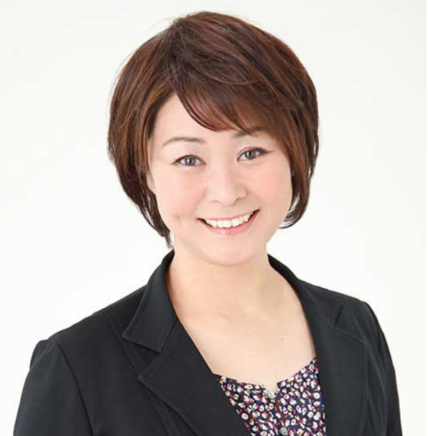
「大阪市女性活躍リーディングカンパニー」認証企業への支援（令和８年度上半期実施内容）
認証企業対象
☆女性従業員向けスキルアップ研修＆交流会
認証企業で働く女性従業員が、ライフステージの変化に対応しながら働き続けられるよう、自身のキャリアや働き方を考え、強みや可能性を整理する研修を実施。
中小企業では身近なロールモデルが少ない場合もあるため、グループワークや参加者同士の交流を通じて、新たな視点や、働き方のヒントを得る場とし、コミュニケーション力を高めつつ、自分らしく働き続けるための選択肢や、今後の行動を考える機会を提供。
キャリアをあきらめない働き方を実現
開催日
７月16日(水) 対面開催
対象者
認証企業の女性従業員
講 師
株式会社コムズケア 代表取締役 木村 早苗 氏
参加者の声
・会社や世代、経験の異なる参加者との交流を通じて、自分の視野になかった考え方や知識に触れることができました。
・グループの方に話を聞いてもらうことで、これまで漠然としていた今後のキャリアを明確にすることができました。
・女性管理職になることを諦めていましたが、今回の研修を通じて、改めて挑戦したいという気持ちが生まれました。
・選択肢を増やすことの大切さを学ぶことができました。
＜今後の予定＞
・9月 認証企業と大学生との意見交換・情報交流会
・1月 認証企業による先進事例セミナー＆交流会
・1月 「実のある」男性育児休業にするためのセミナー

Slide 4

認証企業以外の企業への支援（令和８年度 上半期実施内容）
☆セミナー等の事業
認証企業以外でも参加できるセミナーを年４回実施。
女性がより活躍できる職場づくりに取り組み、その姿勢を対外的に示すことが企業の安定と成長につながることを理解し、認証取得も視野に入れた職場環境整備につなげることをめざす。
ドーンdeキラリフェスティバル2026／企業向けセミナー
「自社にあわせたワーク・ライフ・バランスを考える」
開催日：令和８年9月4日(金) 対面開催
対象者：管理職、人事、労務担当者等
講 師：office HIRAYAMA 平山 陽子 氏
内 容：ワーク・ライフ・バランスは「制度を整える」だけでは定着しないため、制度が活用されにくい背景を整理し、参加者同士の意見交換を通じて理解を深めながら、自社で明日から実行できる具体的な取組をまとめる。
＜今後の予定＞
令和８年10月 男性の家庭参画・イクボスに関するセミナー
令和９年2月 ハラスメント防止・無意識の言動に関する研修

Slide 5
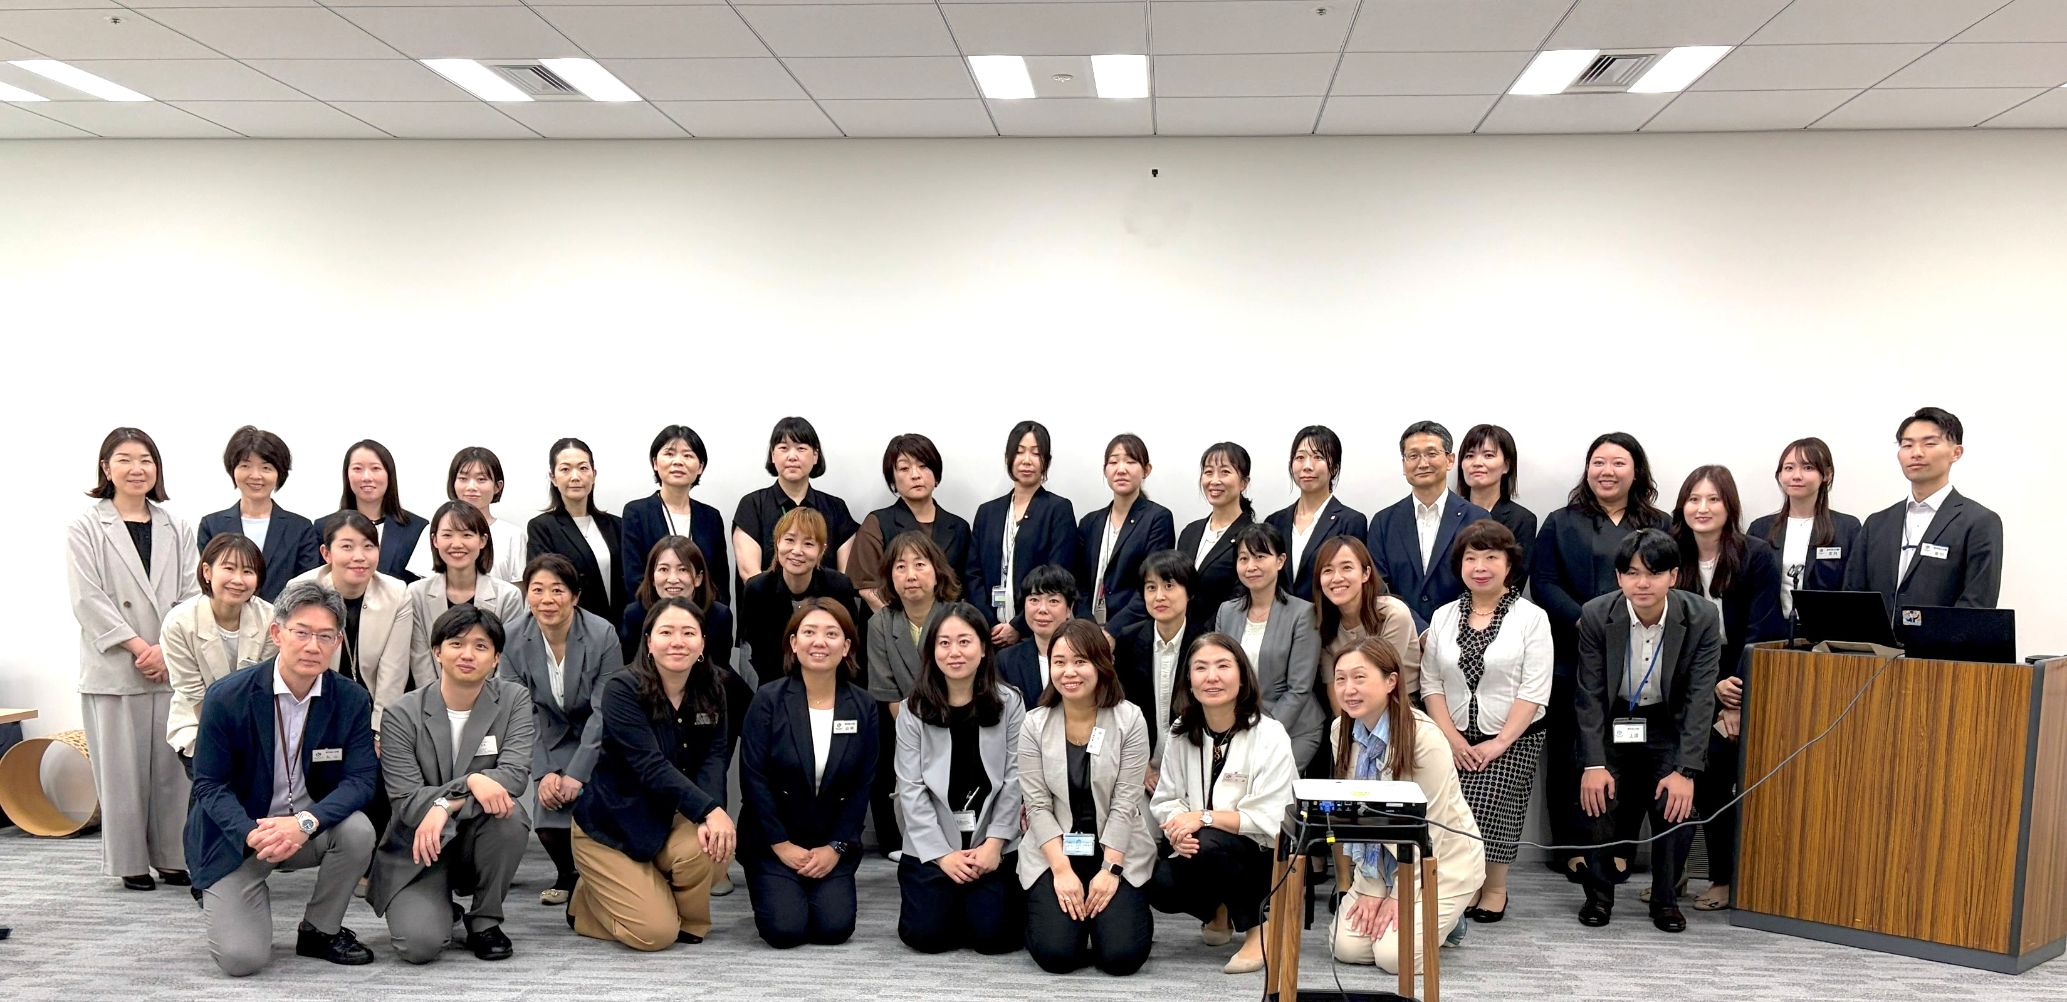
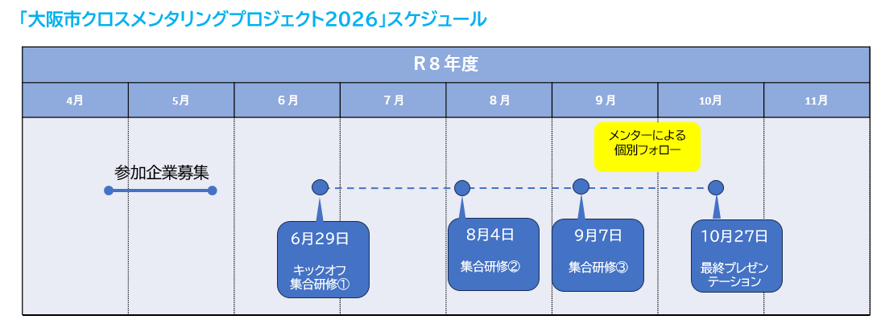
女性活躍リーディングカンパニー認証事業 PRイベント等
「大阪市クロスメンタリングプロジェクト2026」の開催
６月29日 キックオフ・集合研修①の様子
東京海上日動ビル会議室
15社24名
参加中
東京海上日動火災保険株式会社との共催事業
クロスメンタリングとは、他企業のメンターと対話し、成長を支援する
企業横断型のメンタリング制度
・参加対象：大阪市女性活躍リーディングカンパニー認証企業の女性管理職や管理職候補者
・支援内容：東京海上日動のメンターが、参加者に伴走するクロスメンタリングを実施し、
女性視点からの参加企業の経営課題の特定と解決に向けた道筋づくりを支援
・そ の 他 ：集合研修（全３回）と個別フォロー、および成果発表会を実施予定
認証基準等の見直し
・「大阪市女性活躍リーディングカンパニー」認証事業実施要綱については、平成26年度に策
定後、令和２年度に認証基準等の見直しを行った。
・前回の見直しから５年以上が経過し、女性や企業を取り巻く環境は変化している。
・女性活躍推進の取組がより時代にふさわしいものとなるよう、有識者等から意見を聴取し、
認証基準等の見直しを行う。

Slide 6
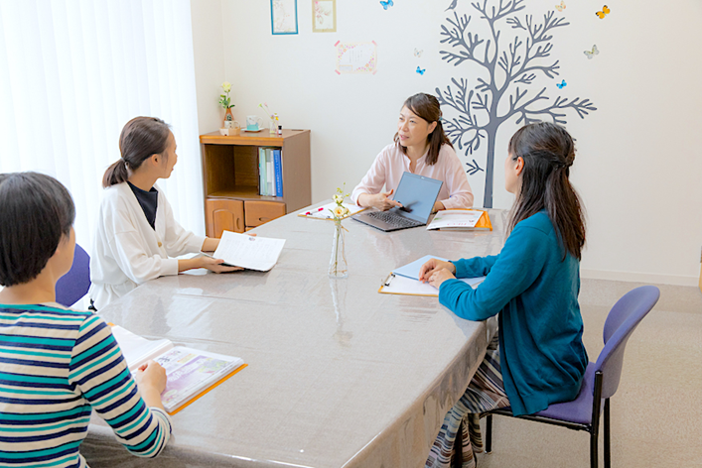
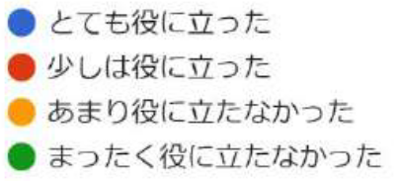

女性チャレンジ応援拠点
地域活動（町会、PTA、ボランティア、NPOなどの活動）において、関心や意欲のある女性や団体の皆さんの様々なチャレンジをサポートするため、クレオ大阪中央館内に活動をサポートする拠点を設け、相談対応やアドバイスを実施。
知識・ノウハウの習得や活動のレベルアップ等の機会として活用できるよう、ワークショップや交流会も開催。
令和７年度
利用アンケート（WEB）
利用者の声
・自分では気づかなかった視点からの気づきを得ること
ができた。
・いつ訪れてもステキな方々に出逢え、良い刺激になる
・スタッフのお話は具体的でわかりやすく、どう行動し
たら良いかが明確なので、先の見通しもたちやすい。

Slide 7


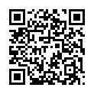





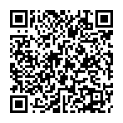

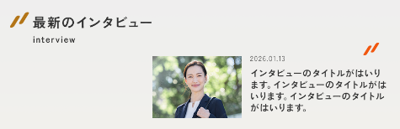
広報・周知
大阪市女性活躍推進ポータルサイト
きらめく女性の応援ひろば ～未来へレディGo!～
https://osakaladygo.info/
メールマガジンの配信
Webサイト『おもじょぶ』に記事を掲載
メールマガジンを活用してPR
《掲載内容》
就職活動に向けた認証企業PR、
ワーク・ライフ・バランス
デジタルフォトブックの紹介 等
デジタルフォトブックの更新
三つ星認証を取得している企業の取組を紹介https://osakaladygo.info/mitsuboshi_ninsyo_photobook
《令和７年度追加企業》
株式会社関西みらい銀行
株式会社ＭＳＣ
株式会社ＫＵＬ
各種SNSを活用した
情報発信
関西の“おもろい”お仕事ポータル
大阪市女性活躍推進ポータルサイト刷新
現サイトは男性がアクセスしにくいビジュアルとなっているため、デザインを改善するなどを行い、すべての人に訴えかけるものに刷新し、あらゆる人に情報を広く届ける。
・ポータルサイト名をリニューアル
・サイト全体の色味をニュートラルカラーに
・潜在的なユーザーを掘り起こすサイト構成に
・令和8年末移行予定

